Slide 1
Estudio comparativo entre paradigmas de programación y su influencia en un proyecto de desarrollo de software
Wladymir Alexander Brborich Herrera
wabrborich@espe.edu.ec
Bryan Wladimir Oscullo Ñacato
bwoscullo@espe.edu.ec

Slide 2
Contenido
1. Antecedentes
2. Hipótesis
3. Objetivo
4. Método
5. Análisis de Resultados
6. Recomendaciones
7. Líneas de trabajo futuro

Slide 3
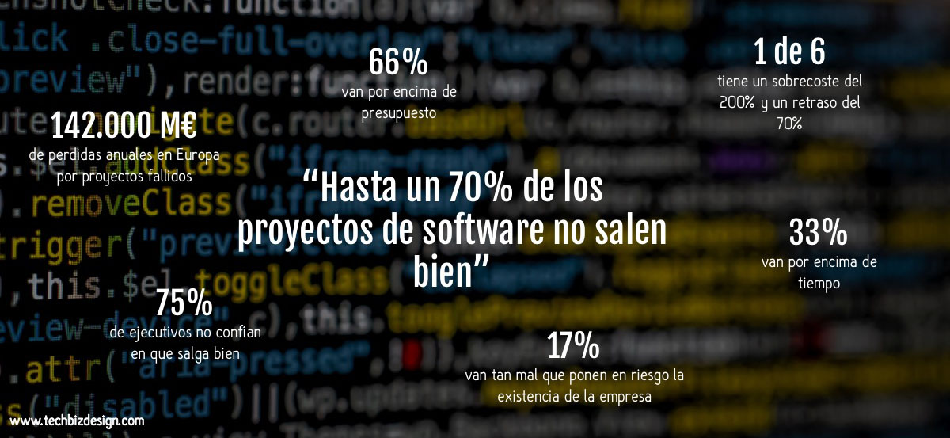
Los proyectos de software fracasan
Antecedentes
Hipótesis
Objetivo
Método
Análisis de Resultados
Recomendaciones
Líneas de trabajo futuro
TechbizDesign. (2018)

Slide 4
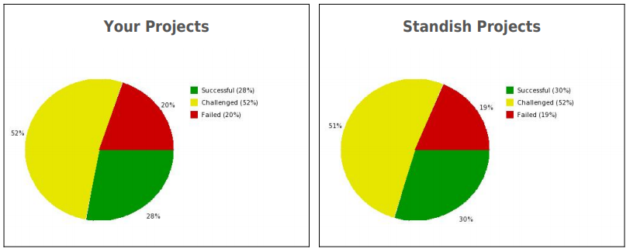
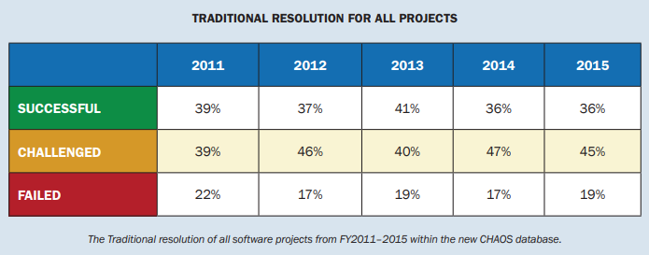
Los proyectos de software fracasan
Antecedentes
Hipótesis
Objetivo
Método
Análisis de Resultados
Recomendaciones
Líneas de trabajo futuro
Lynch, J. (2018)
The Standish Group International. (2015)

Slide 5
¿Por qué fracasan?
Constante cambio de requerimientos
Antecedentes
Hipótesis
Objetivo
Método
Análisis de Resultados
Recomendaciones
Líneas de trabajo futuro
Fracasos en los proyectos de software
(Laine, Shestakov, Litvinova, & Vuorimaa, 2011)

Slide 6
Medidas para solucionar el problema
Calidad del producto de software
Antecedentes
Hipótesis
Objetivo
Método
Análisis de Resultados
Recomendaciones
Líneas de trabajo futuro
Mantenibilidad

Slide 7
Nuestra hipótesis
Elección del paradigma de programación
Influye
Mantenibilidad
Permite
Facilidad para el manejo de cambios en los requerimientos
Antecedentes
Hipótesis
Objetivo
Método
Análisis de Resultados
Recomendaciones
Líneas de trabajo futuro
La elección del paradigma de programación influye en la efectividad y eficiencia de la implementación de cambios dentro de un proyecto de software.

Slide 8
Objetivo
Analizar
Elección del paradigma de programación
Experimento
Influencia en la mantenibilidad
Estudiantes
Universidad de las Fuerzas Armadas ESPE
Antecedentes
Hipótesis
Objetivo
Método
Análisis de Resultados
Recomendaciones
Líneas de trabajo futuro

Slide 9
Paradigmas de programación
Paradigmas de programación
Programación Declarativa
Lógica
Funcional
Programación Imperativa
Procedimental
Orientado a Objetos
Antecedentes
Hipótesis
Objetivo
Método
Análisis de Resultados
Recomendaciones
Líneas de trabajo futuro
(Laine, Shestakov, Litvinova, & Vuorimaa, 2011)

Slide 10
Orientada a objetos vs Procedimental
Programación Imperativa
Procedimental
Orientada a Objetos
Antecedentes
Hipótesis
Objetivo
Método
Análisis de Resultados
Recomendaciones
Líneas de trabajo futuro

Slide 11
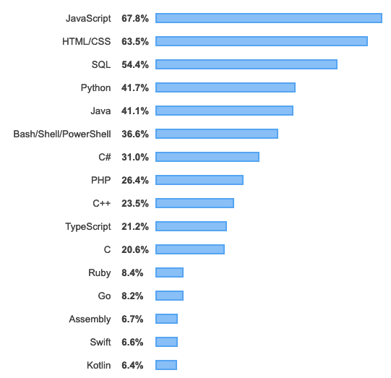
Orientada a objetos vs Procedimental
Antecedentes
Hipótesis
Objetivo
Método
Análisis de Resultados
Recomendaciones
Líneas de trabajo futuro
(Stack Overflow, 2019)

Slide 12
¿Existe una diferencia entre estos paradigmas de programación?
Antecedentes
Hipótesis
Objetivo
Método
Análisis de Resultados
Recomendaciones
Líneas de trabajo futuro
¿Programación orientada a objetos como estándar de facto?
¿Facilidad de diseño?
¿Mayor mantenibilidad?

Slide 13
Método Experimental
Definición del Alcance
Planificación
Operación
Análisis e interpretación
Antecedentes
Hipótesis
Objetivo
Método
Análisis de Resultados
Recomendaciones
Líneas de trabajo futuro

Slide 14
Alcance
Analizar
Mantenibilidad
Contexto
De un proyecto de software
Influencia del uso de los paradigmas
Estudiantes de pregrado de la ESPE
Antecedentes
Hipótesis
Objetivo
Método
Análisis de Resultados
Recomendaciones
Líneas de trabajo futuro

Slide 15
Objetos experimentales
Antecedentes
Hipótesis
Objetivo
Método
Análisis de Resultados
Recomendaciones
Líneas de trabajo futuro

Slide 16
Sujetos experimentales
Programación Orientada a Objetos
32 estudiantes
Programación Avanzada
40 estudiantes
Antecedentes
Hipótesis
Objetivo
Método
Análisis de Resultados
Recomendaciones
Líneas de trabajo futuro
Inglés Técnico
18 estudiantes
¿Por qué usar estudiantes?

Slide 17
Selección de variables
Independiente
Dependiente
Antecedentes
Hipótesis
Objetivo
Método
Análisis de Resultados
Recomendaciones
Líneas de trabajo futuro
Efectividad
$$mefec=\frac{\sum_{i=1}^{n}{T_{i}\left(\frac{{Cu}_{i}}{{Pu}_{i}}\right)}}{n}$$
Eficiencia
$$mefic=\frac{\sum_{i=1}^{n}{T_{i}\left(\frac{{Cu}_{i}}{{Pu}_{i}}\right)}}{t}$$

Slide 18
Hipótesis del experimento
Hipótesis Nula | Hipótesis alternativas
$$H_{0,1}: {Mefec}_{poo} = {Mefec}_{proc}$$ | $$H_{1,1,1}: {Mefec}_{poo} ≠ {Mefec}_{proc}$$ $$H_{1,1,2}: {Mefec}_{poo} > {Mefec}_{proc}$$ $$H_{1,1,3}: {Mefec}_{poo} < {Mefec}_{proc}$$
$$H_{0,2 }: {Mefic}_{poo} = {Mefic}_{proc}$$ | $$H_{1,2,1}: {Mefic}_{poo} ≠ {Mefic}_{proc}$$ $$H_{1,2,2}: {Mefic}_{poo} > {Mefic}_{proc}$$ $$H_{1,2,3}: {Mefic}_{poo} < {Mefic}_{proc}$$
Antecedentes
Hipótesis
Objetivo
Método
Análisis de Resultados
Recomendaciones
Líneas de trabajo futuro

Slide 19
Diseño del experimento
1
$$B_{proc}$$
2
$$B_{poo}$$
Tratamientos:
Antecedentes
Hipótesis
Objetivo
Método
Análisis de Resultados
Recomendaciones
Líneas de trabajo futuro
POO S2
POO S1
PA S2
PA S1
Diseño intra-sujetos:
IT S2
IT S1
Diseño inter-sujetos:
Día 1 | Día 2 | Día 3 | Día 4
 | POO – S1 – T1 | POO – S1 – T2 | IT – S1 – T1
 | POO – S2 – T2 | POO – S2 – T1 | IT – S2 – T2
PA – S1 – T1 | PA – S1 – T2
PA – S2 – T2 | PA – S2 – T1

Slide 20
Instrumentación
Antecedentes
Hipótesis
Objetivo
Método
Análisis de Resultados
Recomendaciones
Líneas de trabajo futuro
Manual de mantenimiento
Pruebas Unitarias
Previo al entrenamiento
Post entrenamiento
Post experimento

Slide 21
Preparación
Encuesta pre-entrenamiento
Entrenamiento
Encuesta post-entrenamiento
Antecedentes
Hipótesis
Objetivo
Método
Análisis de Resultados
Recomendaciones
Líneas de trabajo futuro
Día 1 | Día 2 | Día 3 | Día 4 | Día 5
POO – S1 – T1 | POO – S1 – T1 | POO – S1 – T1 | POO – S1 – T1 | POO – S1 – T1
POO – S2 – T2 | POO – S2 – T2 | POO – S2 – T2 | POO – S2 – T2 | POO – S2 – T2
PA – S1 – T1 |  | PA – S1 – T1 |  | IT – S1 – T2
PA – S2 – T2 |  | PA – S2 – T2 |  | IT – S2 – T2

Slide 22
Ejecución
Requerimiento 1: Ingrediente Vacío
Antecedentes
Hipótesis
Objetivo
Método
Análisis de Resultados
Recomendaciones
Líneas de trabajo futuro
Funcionamiento esperado
Funcionamiento incorrecto
Tiempo estimado: 25 minutos

Slide 23
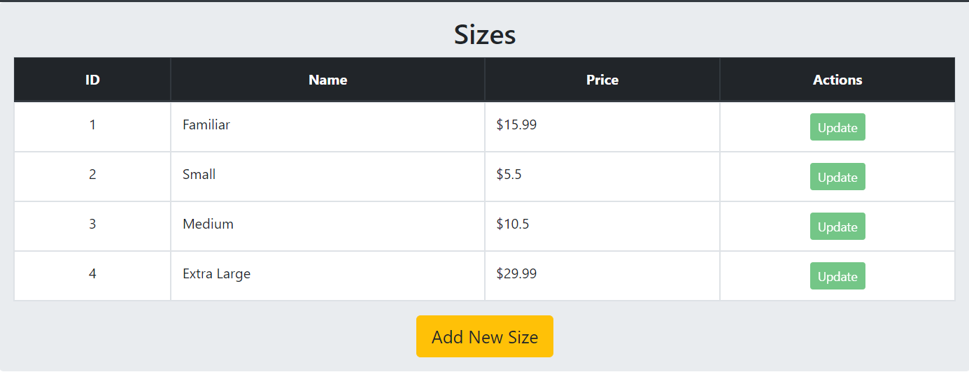
Ejecución
Requerimiento 2: Lista de tamaños vacía
Antecedentes
Hipótesis
Objetivo
Método
Análisis de Resultados
Recomendaciones
Líneas de trabajo futuro
Funcionamiento esperado
Funcionamiento incorrecto
Tiempo estimado: 15 minutos

Slide 24
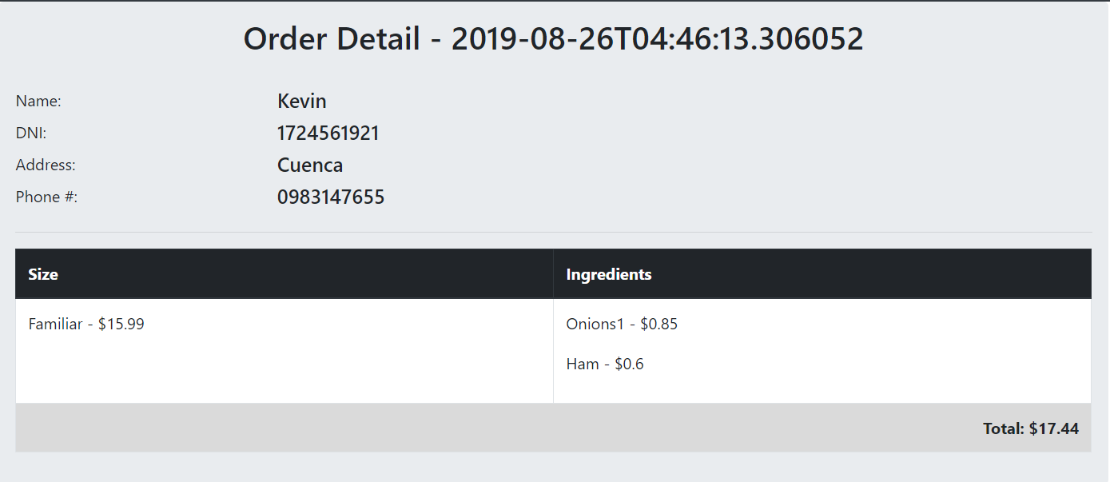
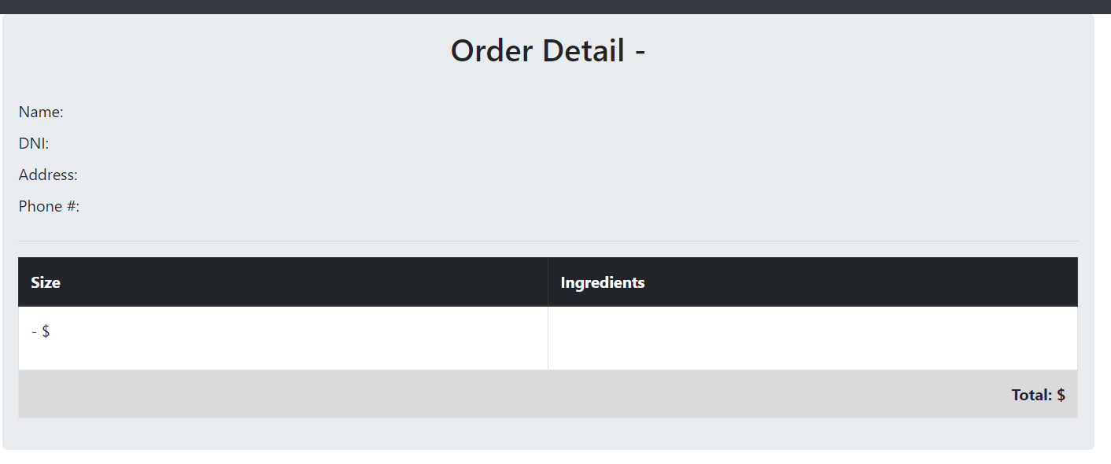
Ejecución
Requerimiento 3: Orden vacía
Antecedentes
Hipótesis
Objetivo
Método
Análisis de Resultados
Recomendaciones
Líneas de trabajo futuro
Funcionamiento esperado
Funcionamiento incorrecto
Tiempo estimado: 25 minutos

Slide 25
Ejecución
Requerimiento 4: Orden sin datos cliente
Antecedentes
Hipótesis
Objetivo
Método
Análisis de Resultados
Recomendaciones
Líneas de trabajo futuro
Funcionamiento esperado
Funcionamiento incorrecto
Tiempo estimado: 30 minutos

Slide 26
Ejecución
Requerimiento 5: Precio de orden erróneo
Antecedentes
Hipótesis
Objetivo
Método
Análisis de Resultados
Recomendaciones
Líneas de trabajo futuro
Funcionamiento esperado
Funcionamiento incorrecto
Tiempo estimado: 30 minutos

Slide 27
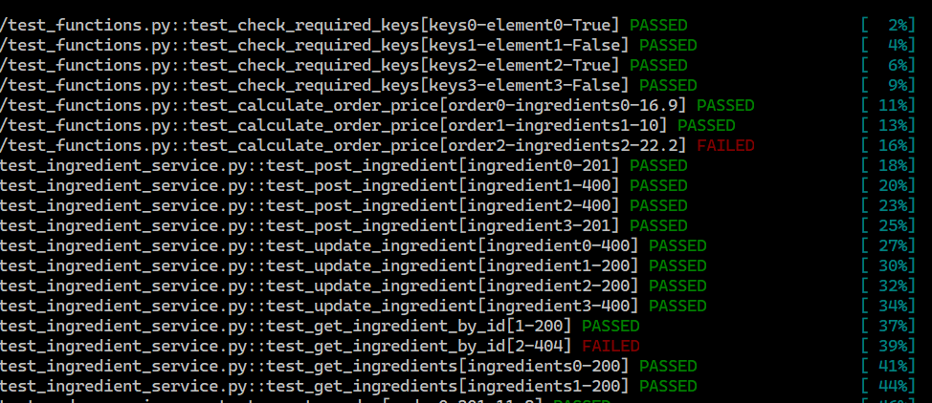
Registro y validación de datos
Registro de cada tarea correcta
Registro del tiempo de resolución para cada tarea
Antecedentes
Hipótesis
Objetivo
Método
Análisis de Resultados
Recomendaciones
Líneas de trabajo futuro
Ejecución de pruebas de unidad

Slide 28
Diferencias entre paradigmas de programación
Antecedentes
Hipótesis
Objetivo
Método
Análisis de Resultados
Recomendaciones
Líneas de trabajo futuro

Slide 29
Efectividad
Antecedentes
Hipótesis
Objetivo
Método
Análisis de Resultados
Recomendaciones
Líneas de trabajo futuro
 | Efectividad del Mantenimiento en el Paradigma Orientado a Objetos - Efectividad del Mantenimiento en el Paradigma Procedimental
Z | -2.656^{b}
Asymp. Sig. (2-tailed) | .008

Slide 30
Eficiencia
Antecedentes
Hipótesis
Objetivo
Método
Análisis de Resultados
Recomendaciones
Líneas de trabajo futuro
Paired Samples Test
 |  | Paired Differences |  |  |  |  | t | df | Sig. (2-tailed)
 |  | Mean | Std. Deviation | Std. Error Mean | 95% Confidence Interval of the Difference
 |  |  |  |  | Lower | Upper
Pair 1 | Eficiencia del Mantenimiento en el Paradigma Procedimental (Tareas/Hora) - Eficiencia del Mantenimiento en el Paradigma Orientado a Objetos (Tareas/Hora) | 1.13486 | 2.21360 | .26088 | .61469 | 1.65503 | 4.350 | 71 | .000

Slide 31
Aprendizaje entre tratamientos
Antecedentes
Hipótesis
Objetivo
Método
Análisis de Resultados
Recomendaciones
Líneas de trabajo futuro

Slide 32
Género
Antecedentes
Hipótesis
Objetivo
Método
Análisis de Resultados
Recomendaciones
Líneas de trabajo futuro

Slide 33
Segmento de edad
Antecedentes
Hipótesis
Objetivo
Método
Análisis de Resultados
Recomendaciones
Líneas de trabajo futuro

Slide 34
Asignatura
Antecedentes
Hipótesis
Objetivo
Método
Análisis de Resultados
Recomendaciones
Líneas de trabajo futuro

Slide 35
Resultados del entrenamiento
Antecedentes
Hipótesis
Objetivo
Método
Análisis de Resultados
Recomendaciones
Líneas de trabajo futuro

Slide 36
Encuestas pre y post entrenamiento
Antecedentes
Hipótesis
Objetivo
Método
Análisis de Resultados
Recomendaciones
Líneas de trabajo futuro

Slide 37
Diferencias en el promedio de conocimiento percibido
Antecedentes
Hipótesis
Objetivo
Método
Análisis de Resultados
Recomendaciones
Líneas de trabajo futuro

Slide 38
AMENAZAS A LA VALIDEZ
Validez externa
Uso de estudiantes
Objetos experimentales
Validez interna
Aprendizaje
Diseño del experimento
Validez de constructo
Medición indirecta de la mantenibilidad
Validez de la conclusión
Entrenamiento
Métricas estándares adaptadas para el contexto
Test estadísticos apropiados
Antecedentes
Hipótesis
Objetivo
Método
Análisis de Resultados
Recomendaciones
Líneas de trabajo futuro

Slide 39
CONCLUSIONES
Paradigmas de programación
Diferencias en efectividad y eficiencia
Programación procedimental
Mayor mantenibilidad
Diferencias por genero
Alumnos en Programación Orientada a Objetos
Alumnos en Programación avanzada
Duplican su conocimiento percibido después del entrenamiento
Mejores promedios
Entrenamiento efectivo
Influencian la mantenibilidad de un proyecto de software
Mujeres presentan mejores promedios
Hombres presentan mayor aprendizaje
Antecedentes
Hipótesis
Objetivo
Método
Análisis de Resultados
Recomendaciones
Líneas de trabajo futuro

Slide 40
RECOMENDACIONES
Obtener medidas iniciales
Contenido común
Currículo académico
Antecedentes
Hipótesis
Objetivo
Método
Análisis de Resultados
Recomendaciones
Líneas de trabajo futuro

Slide 41
LINEAS DE TRABAJO FUTURO
Replicar el experimento
Diferentes contextos
Objetos experimentales de mayor complejidad
Muestra de mayor tamaño
Diferentes paradigmas
Diferentes herramientas
Antecedentes
Hipótesis
Objetivo
Método
Análisis de Resultados
Recomendaciones
Líneas de trabajo futuro

Slide 42
Muchas Gracias

